Slide 1
Графический проект
Кощеев Глеб, 10-3

Slide 2
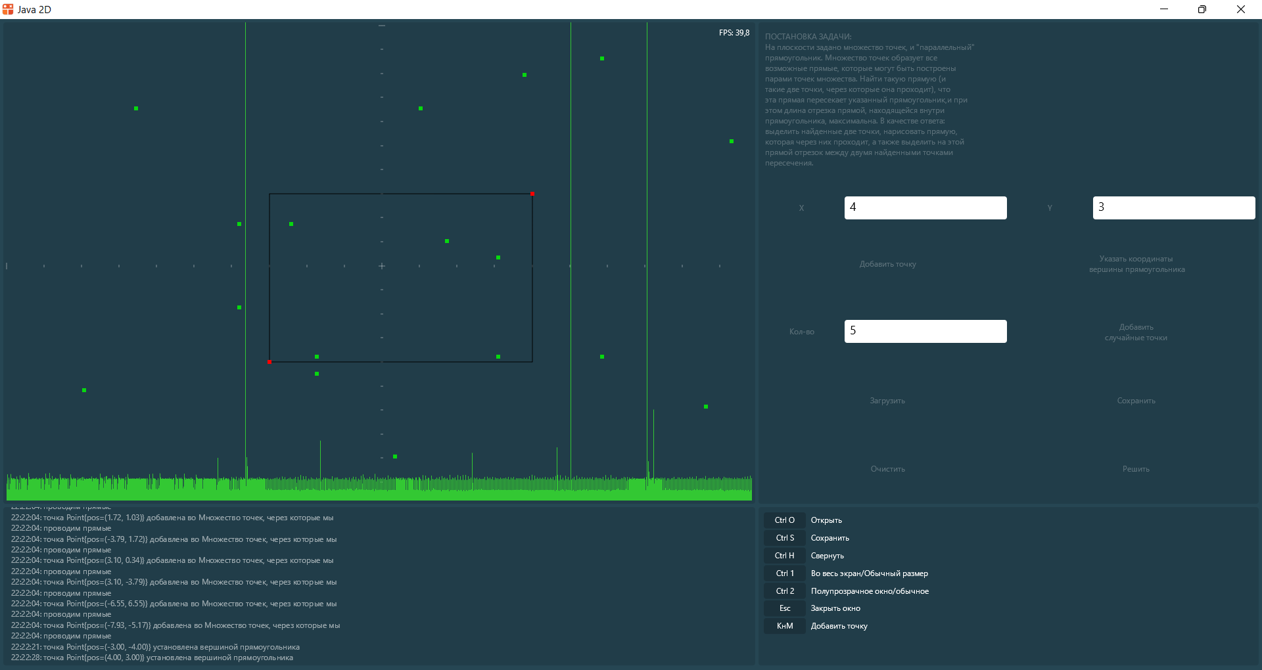
Постановка задачи
На плоскости задано множество точек, и "параллельный" прямоугольник. Множество точек образует все возможные прямые, которые могут быть построены парами точек множества. Найти такую прямую (и такие две точки, через которые она проходит), что эта прямая пересекает указанный прямоугольник, и при этом длина отрезка прямой, находящейся внутри прямоугольника, максимальна. В качестве ответа: выделить найденные две точки, нарисовать прямую, которая через них проходит, а также выделить на этой прямой отрезок между двумя найденными точками пересечения.

Slide 3
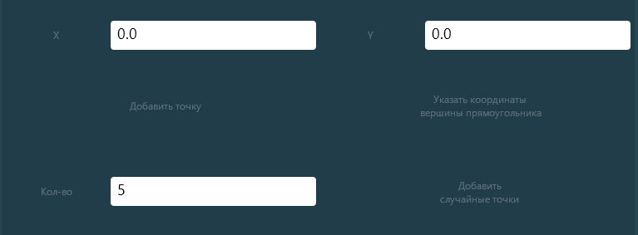
Элементы управления
Добавление точек
Добавление случайных точек
Добавление двух противоположных вершин прямоугольника

Slide 4
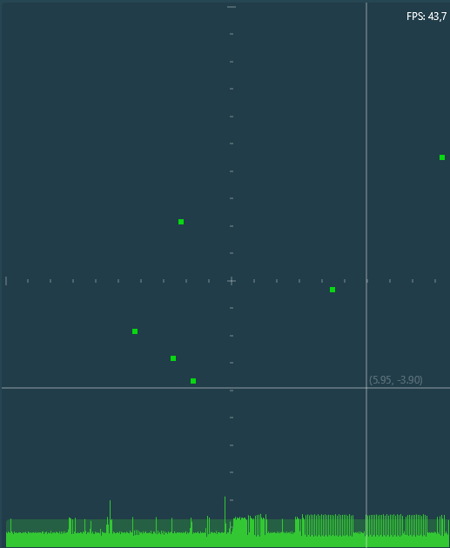
Добавление мышью
Левая и правая кнопка мыши - добавление точки

Slide 5
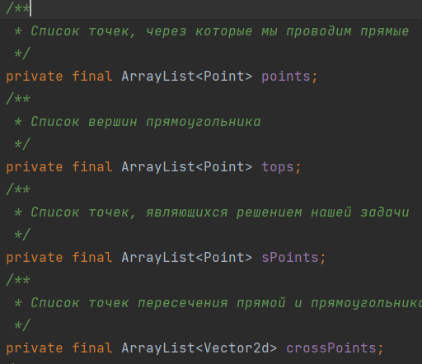
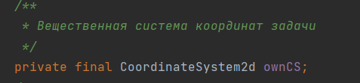
Структуры данных

Slide 6
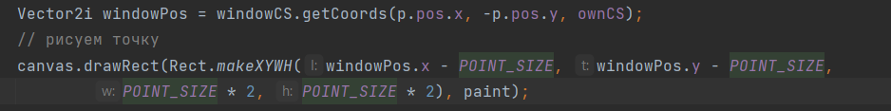
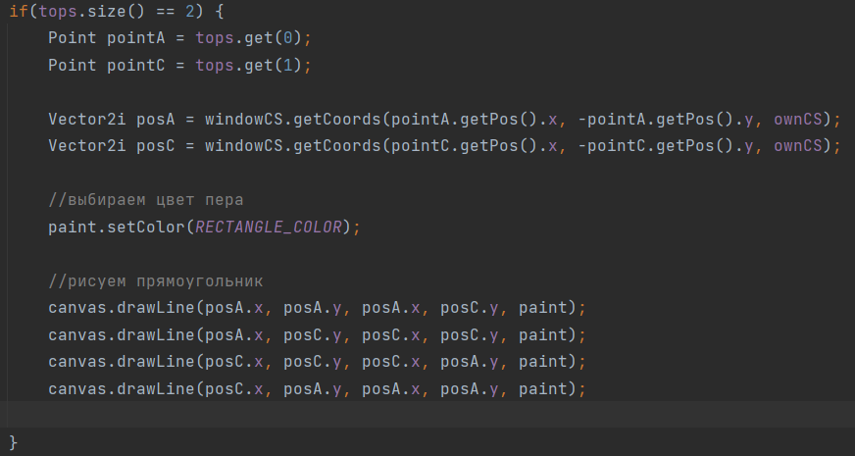
Рисование

Slide 7
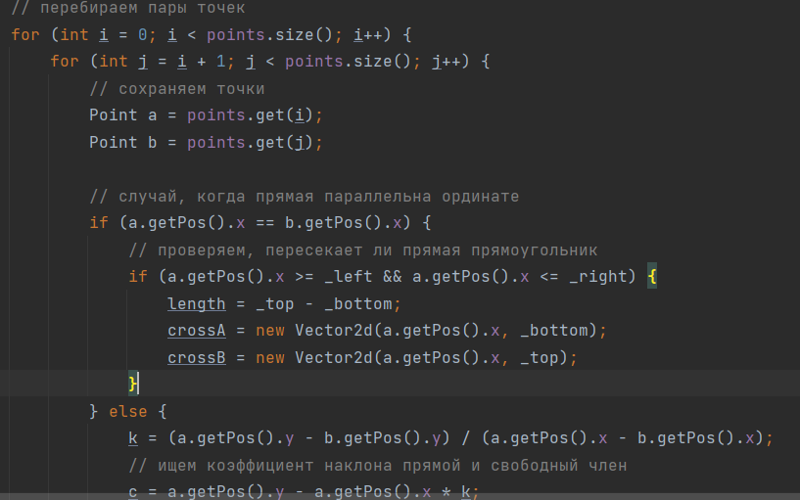
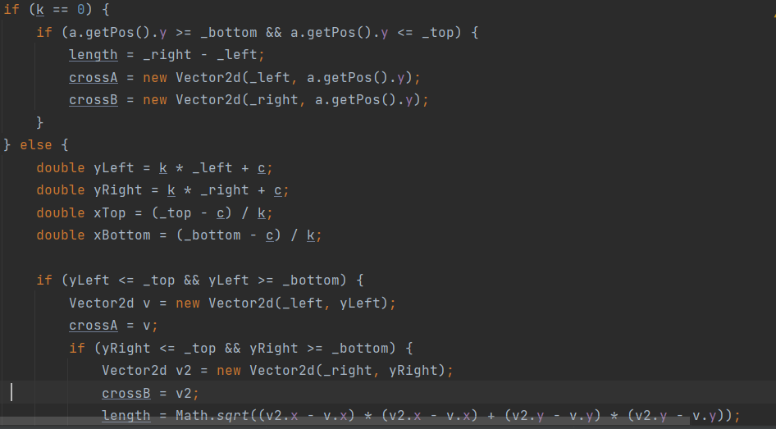
Решение задачи.

Slide 8
Спасибо за внимание.

